Slide 1

PROJET REGIONAL DE SANTE
Comité de suivi du PRS sur l’insuffisance cardiaque chronique
Dr Pierre Antoine FOUGEROUSE
3 mars 2021 ARS La Réunion
Notes:
1

Slide 2
Introduction
ORDRE DU JOUR DU COMITE DE SUIVI
Introduction
Présentation de la structuration de la feuille de route
Etat d’avancement de la mise en œuvre des actions de la feuille de route et programmation 2021 des actions
Point d’information sur la stratégie régionale de prévention et de promotion de la santé
La démographie médicale
Point d’information sur le développement de l’exercice coordonné

Slide 3
Introduction
Contexte 2020
Année 2020 : Deuxième année d’application du Projet Régional de Santé
Une année marquée par la pandémie COVID

Slide 4
Structuration de la feuille de route ICC
Une feuille de route structurée autour des 4 axes suivants :
Prévenir l’apparition des maladies cardio-vasculaires.
Réduire la fréquence des décompensations de l’ICC traitées en urgence.
Améliorer le chemin clinique du patient en établissement hospitalier.
Réduire la fréquence des ré-hospitalisations.
Déclinée en 10 actions et leviers

Slide 5
Structuration de la feuille de route ICC
1. Prévenir l’apparition des maladies cardio-vasculaires
a. Sensibilisation des médecins traitants et de la médecine du travail au repérage des facteurs de risque : diabète, troubles du métabolisme et hypertension artérielle
b. Campagne annuelle de sensibilisation chez les hommes et les femmes de plus de 45 ans ayant moins d’une visite par an chez leur médecin traitant
2. Réduire la fréquence des décompensations de l’ICC traitées en urgence :
a. Développement d’une offre d’ETP territorialisée en ambulatoire
b. Mise en place d’outils de coordination entre cardiologue et équipes de soins primaires : réunions de concertation pluridisciplinaires et Plan Personnalisé de Soins adapté à l’ICC,
c. Intervention de la plateforme territoriale d’appui OIIS pour les patients complexes,
3. Améliorer le chemin clinique du patient en établissement hospitalier :
a. Organisation d’une unité de traitement de l’insuffisance cardiaque pluridisciplinaire dans les services de cardiologie
b. Renforcement des capacités d’accueil en SSR cardiologique
4. Réduire la fréquence des ré-hospitalisations :
a. Amélioration de l’articulation entre 1er et 2ème recours dans la phase de suivi post-hospitalisation
b. Amélioration des conditions de retour à domicile à travers la promotion du service PRADO ICC (CNAMTS)
c. Promotion de la télé-cardiologie, en particulier pour les patients porteurs de défibrillateur cardiaque implantable

Slide 6
Bilan 2020 et perspectives 2021
Axe : 2. Réduire la fréquence des décompensations de l’ICC traitées en urgence
Actions PRS | Bilan 2020 | Perspectives 2021
Intervention de la plateforme territoriale d’appui OIIS pour les patients complexes | Cœur de métier de la PTA. | Poursuivre ces prises en charge
Les professionnels de santé, du social ou du médicosocial peuvent solliciter la PTA pour toute situation ou pour tout patient pour lesquels ils se considèrent en difficultés (complexité ressentie).
Soit ils demandent une info ou un appui pour orienter leur patient ou des patients concernés ;
Soit ils demandent un appui au parcours du patient

Slide 7
Bilan 2020 et perspectives 2021
Axe : 2. Réduire la fréquence des décompensations de l’ICC traitées en urgence
Actions PRS | Bilan 2020 | Perspectives 2021
Mise en place d’outils de coordination entre cardiologue et équipes de soins primaires : réunions de concertation pluridisciplinaires et Plan Personnalisé de Soins adapté à l’ICC | La PTA propose de l’info ou une orientation vers des ressources territoriales, ou encore un appui ponctuel au parcours pour une situation complexe (évaluation muldimensionnelle à domicile ou non, diverses actions répondant aux besoins), puis si besoin elle oriente vers sa composante : RéuCARE. | Poursuivre ces prises en charge
RéuCARE :
met en place un PPSanté pour tous les patients suivis dans le réseau, certains ont un antécédent d’accident cardiaque ou un RCV.
propose un dossier de coordination (OIIS360) pour chaque patient avec mention de l’équipe de prise en charge du patient dont le cardiologue et l’équipe de soins primaires.
réalise des RCP à distance (contact téléphonique) si besoin.
fait un retour au médecin spécialiste, au MG traitant et à l’équipe de soins sur le suivi du PPS, éventuellement les séances d’ETP, les consultations de diététiques et/ou de psychologie organisées et financées dans le réseau.

Slide 8
Bilan 2020 et perspectives 2021
Axe : 2. Réduire la fréquence des décompensations de l’ICC traitées en urgence
Actions PRS | Bilan 2020 | Perspectives 2021
Développement d’une offre d’ETP territorialisée en ambulatoire | Il existe 1 programme ETP sur l’ICC (Ylang-Ylang) et 1 sur le RCV incluant l’ICC (CRF Ste Clotilde) Pas de déploiement par le dispositif régional de coordination de l’ETP (UCEP) car -1an d’activité et centré sur le diabète pour le moment. | Poursuivre le développement de l’ETP.
Les autres offres d’ETP en cardiologie ?
CHU de La Réunion – SUD
Alliance éducative pédiatrique avec les familles ayant un enfant atteint de cardiopathie
ETP du patient présentant une maladie cardiovasculaire
CHOR
ETP Insuffisant cardiaque
APERF
Prenez la vie à cœur

Slide 9
Bilan 2020 et perspectives 2021
Axe : 4. Réduire la fréquence des ré-hospitalisations
Actions PRS | Bilan 2020 | Perspectives 2021
Promotion de la télé-cardiologie, en particulier pour les patients porteurs de défibrillateur cardiaque implantable | CF diapositives suivantes | Consolider l’offre de télé-cardiologie

Slide 10
Olivier Geoffroy cardiologue CHU Sud Réunion
La télésurveillance des pacemakers et des défibrillateurs
Notes:
10

Slide 11


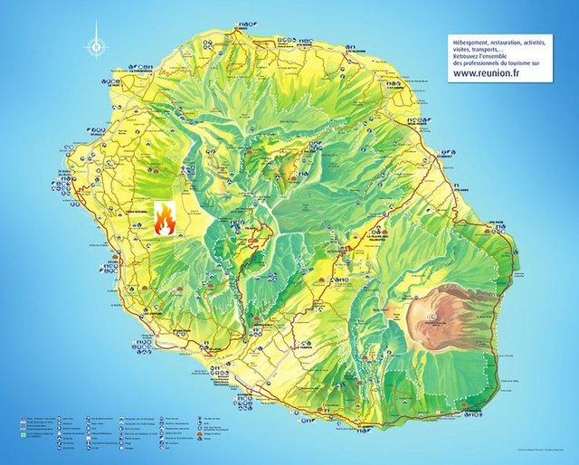
La Télécardiologie à la Réunion
Déjà mis en place depuis 2010 :
Télésurveillance des défibrillateurs implantables et des pacemakers
En projet
Télésurveillance des insuffisants cardiaques.
Notes:
11

Slide 12
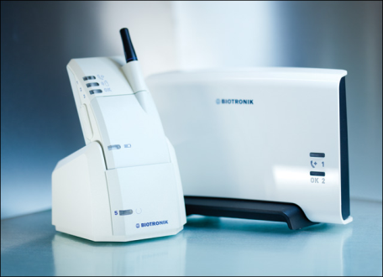
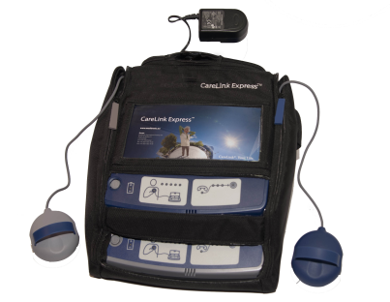
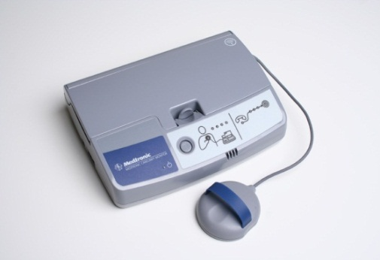
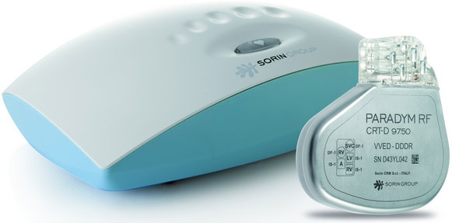
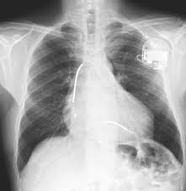
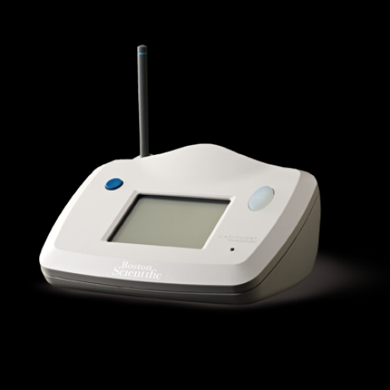
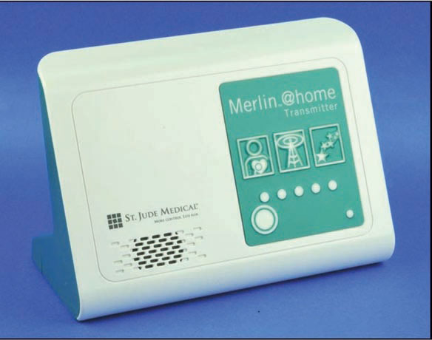
Activité existante
Télésurveillance
des pacemakers
et défibrillateurs implantables.
Notes:
12
12
12

Slide 13
Historique
2007 participation étude compas
2009 première série de télésurveillances de DAI à la réunion
Depuis les 5 constructeurs sont opérationnels
2011 : 65, 2012 : 90, 2013 : 137, 2014 : 184, 2015 : 247, 09/ 2016 : plus de 300
04 2012 lettre de l’ARS : appel à contractualisation des actes de télémédecine.
2021 : plus de 600 patients en télésurveillance.
2021 1100 à 1200 porteurs de DAI dans le département
2014 dossier déposé à ARS réunion pour tenter d’obtenir une enveloppe financière pour embaucher des IDE dédiés à cette activité.
Notes:
13

Slide 14
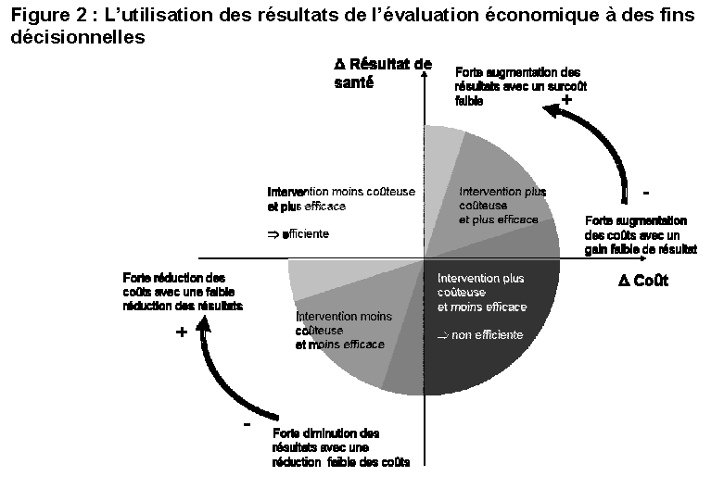
ECOST VOLET ECONOMIQUE 03/2014
La télésurveillance diminue les coûts
ambulatoires de 13 % (257 euros par
patient et par an ; On prend en compte les
consultations, les transports associés, les
procédures, les médicaments
cardiovasculaires. Si on ajoute les Coûts
Liés au DAI, ECONOMIE de 494 euros/patient/an).
Données chiffrées indiscutables
Attendues depuis longtemps
Justifient le financement de la télésurveillance
Notes:
14

Slide 15
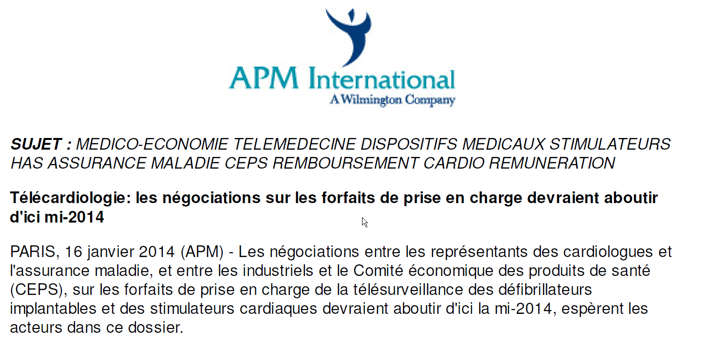
2014 : un espoir ?
Notes:
15

Slide 16
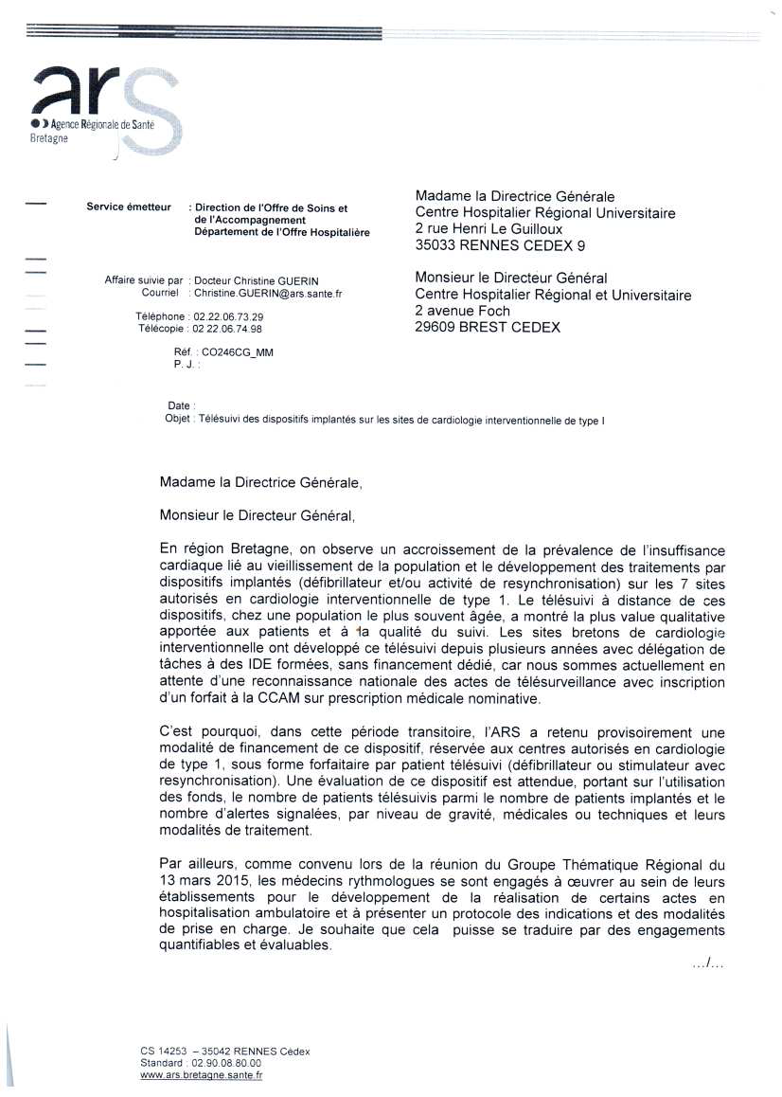
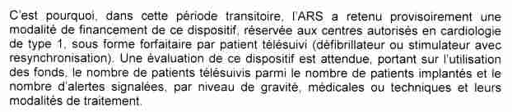
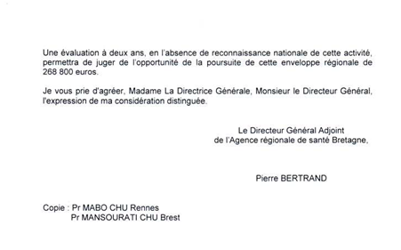
Notes:
16

Slide 17
Nous avons rencontré le 30 09 2016 les décideurs de l'ARS avec le Professeur Jacques Mansourati rythmologue au CHU de Brest, venu à la réunion, à l'origine avec le Pr Philippe Mabo de l'obtention de l'enveloppe Bretonne.
Nous souhaitions sortir du stade artisanal, équiper massivement nos implantés compte tenu du bénéfice et des caractéristiques géographiques du département et de l'unique centre implanteur dans le sud.
Nous souhaitons financer et former des IDE à la mise en place des systèmes de télésurveillance et réaliser des consultations en délégation de compétence
Nous aurions été heureux d'être la deuxième région Française, à l'instar de la Bretagne, à devancer l'inéluctable enveloppe budgétaire nationale
Notes:
17

Slide 18
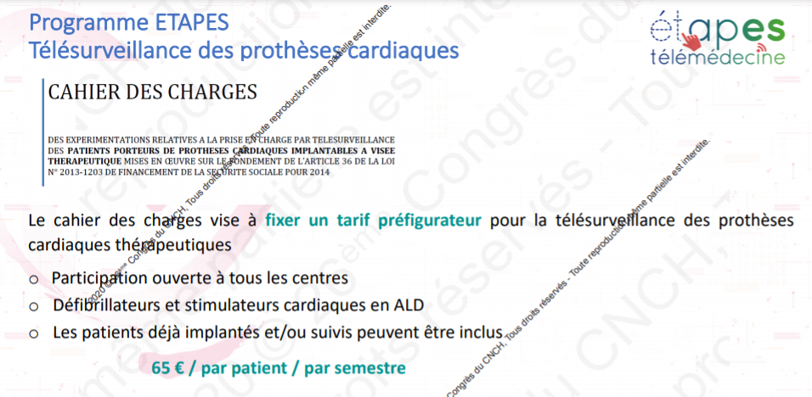

Slide 19
Depuis :
Fin 2016 début 2017 rédaction d’un nouveau dossier de demande de financement
Mais … projet local logiquement freiné par projet national expérimental « ETAPES ».
Novembre 2017 mise en place du programme national ETAPES.
Fin 2017 à courant 2018, inscription CHU réunion au programme ETAPES
06 2019 : interactions cardio/ARS/médecins du DIM/assurance maladie/service de la facturation ce qui a permis la régularisation de l’activité du 01 12 2018 au 31/03/2019 avec la somme de 82030 euros.
01 04 2019 association du code TSM aux patients télésuivis permettant la facturation et le remboursement par la CGSS.

Slide 20
Nos souhaits
Les recommandations internationales que l’on ne citera pas mentionnent toutes l’usage de la télésurveillance des prothèses (sécurité, efficacité, moindre coût).
Nous envisageons d’étendre la télésurveillance à la moitié de la population des porteurs de DAI actuellement non encore télésurveillés. Et les pacemakers actuellement non télésurveillés (potentiellement plusieurs centaines).
Nous souhaitons recruter un ou des IDE pour équiper les patients, et par là réaliser des actes d’ETP, et réaliser des télésurveillances en délégation de tâche (dossier de demande obtenu en bretagne) ceci étant potentiellement sous tendu par l’obtention d’un DU de télémédecine.
Les gains actuels permettent déjà de budgetiser un poste IDE à temps plein, et sont susceptibles de doubler. Nous avons des volontaires intéressés dans l’équipe
Nécessité intervention ARS auprès direction CHU/DRH pour créer et attribuer un tel poste.
Olivier Geoffroy

Slide 21
Bilan 2020 et perspectives 2021
Axe : 4. Réduire la fréquence des ré-hospitalisations
Actions PRS | Bilan 2020 | Perspectives 2021
Amélioration de l’articulation entre 1er et 2ème recours dans la phase de suivi post-hospitalisation |  | A développer
Amélioration des conditions de retour à domicile à travers la promotion du service PRADO ICC (CNAMTS) | Le service en santé PRADO ICC est déployé au niveau du CHU de la Réunion sur ses deux sites. 11 adhésions en 2020 sur le seul site sud alors que le taux de ré-hospitalisations était de 30% en 2017. | A développer

Slide 22
Bilan 2020 et perspectives 2021
Axe : 3. Améliorer le chemin clinique du patient en établissement hospitalier
Actions PRS | Bilan 2020 | Perspectives 2021
Organisation d’une unité de traitement de l’insuffisance cardiaque pluridisciplinaire dans les services de cardiologie | Réalisé au CHU site nord A formaliser au CHU site sud | Poursuivre la structuration de la filière
Renforcement des capacités d’accueil en SSR cardiologique | Absence de dysfonctionnement impactant la filière

Slide 23
Bilan 2020 et perspectives 2021
Axe : 1. Prévenir l’apparition des maladies cardio-vasculaires
Actions PRS | Bilan 2019/2020 | Perspectives 2021
Sensibilisation des médecins traitants et de la médecine du travail au repérage des facteurs de risque : diabète, troubles du métabolisme et hypertension artérielle | En 2019, actions auprès des MG sur le dépistage de l’HTA et sur la prévention de la MRC qui rentre dans la rémunération par objectifs de santé publique des médecins traitants adultes. Pas d’actions en 2020. | Travail par l’association des endocrinologues de la réunion sur des documents à destination des médecins et des patients.
Campagne annuelle de sensibilisation chez les hommes et les femmes de plus de 45 ans ayant moins d’une visite par an chez leur médecin traitant |  | Action à mener

Slide 24
Point d’information sur la stratégie régionale de prévention et de promotion de la santé
Notes:
24

Slide 25
Stratégie régionale de Prévention et de promotion de la santé
Un calendrier annuel :
Tous les projets doivent être soumis à l’ARS avant juin 2021
Une commission d’instruction en juillet aout 2021
Un dossier CERFA et un dossier complémentaire
En 2021, deux appels à projets thématiques co-construits, avec une dimension territoriale forte et un lien étroit avec le « milieu scolaire » :
Santé mentale – Addictions ;
Nutrition inclus dans le PROGRAMME RÉUNIONNAIS DE NUTRITION ET DE LUTTE CONTRE LE DIABÈTE 2020 - 2023

Slide 26
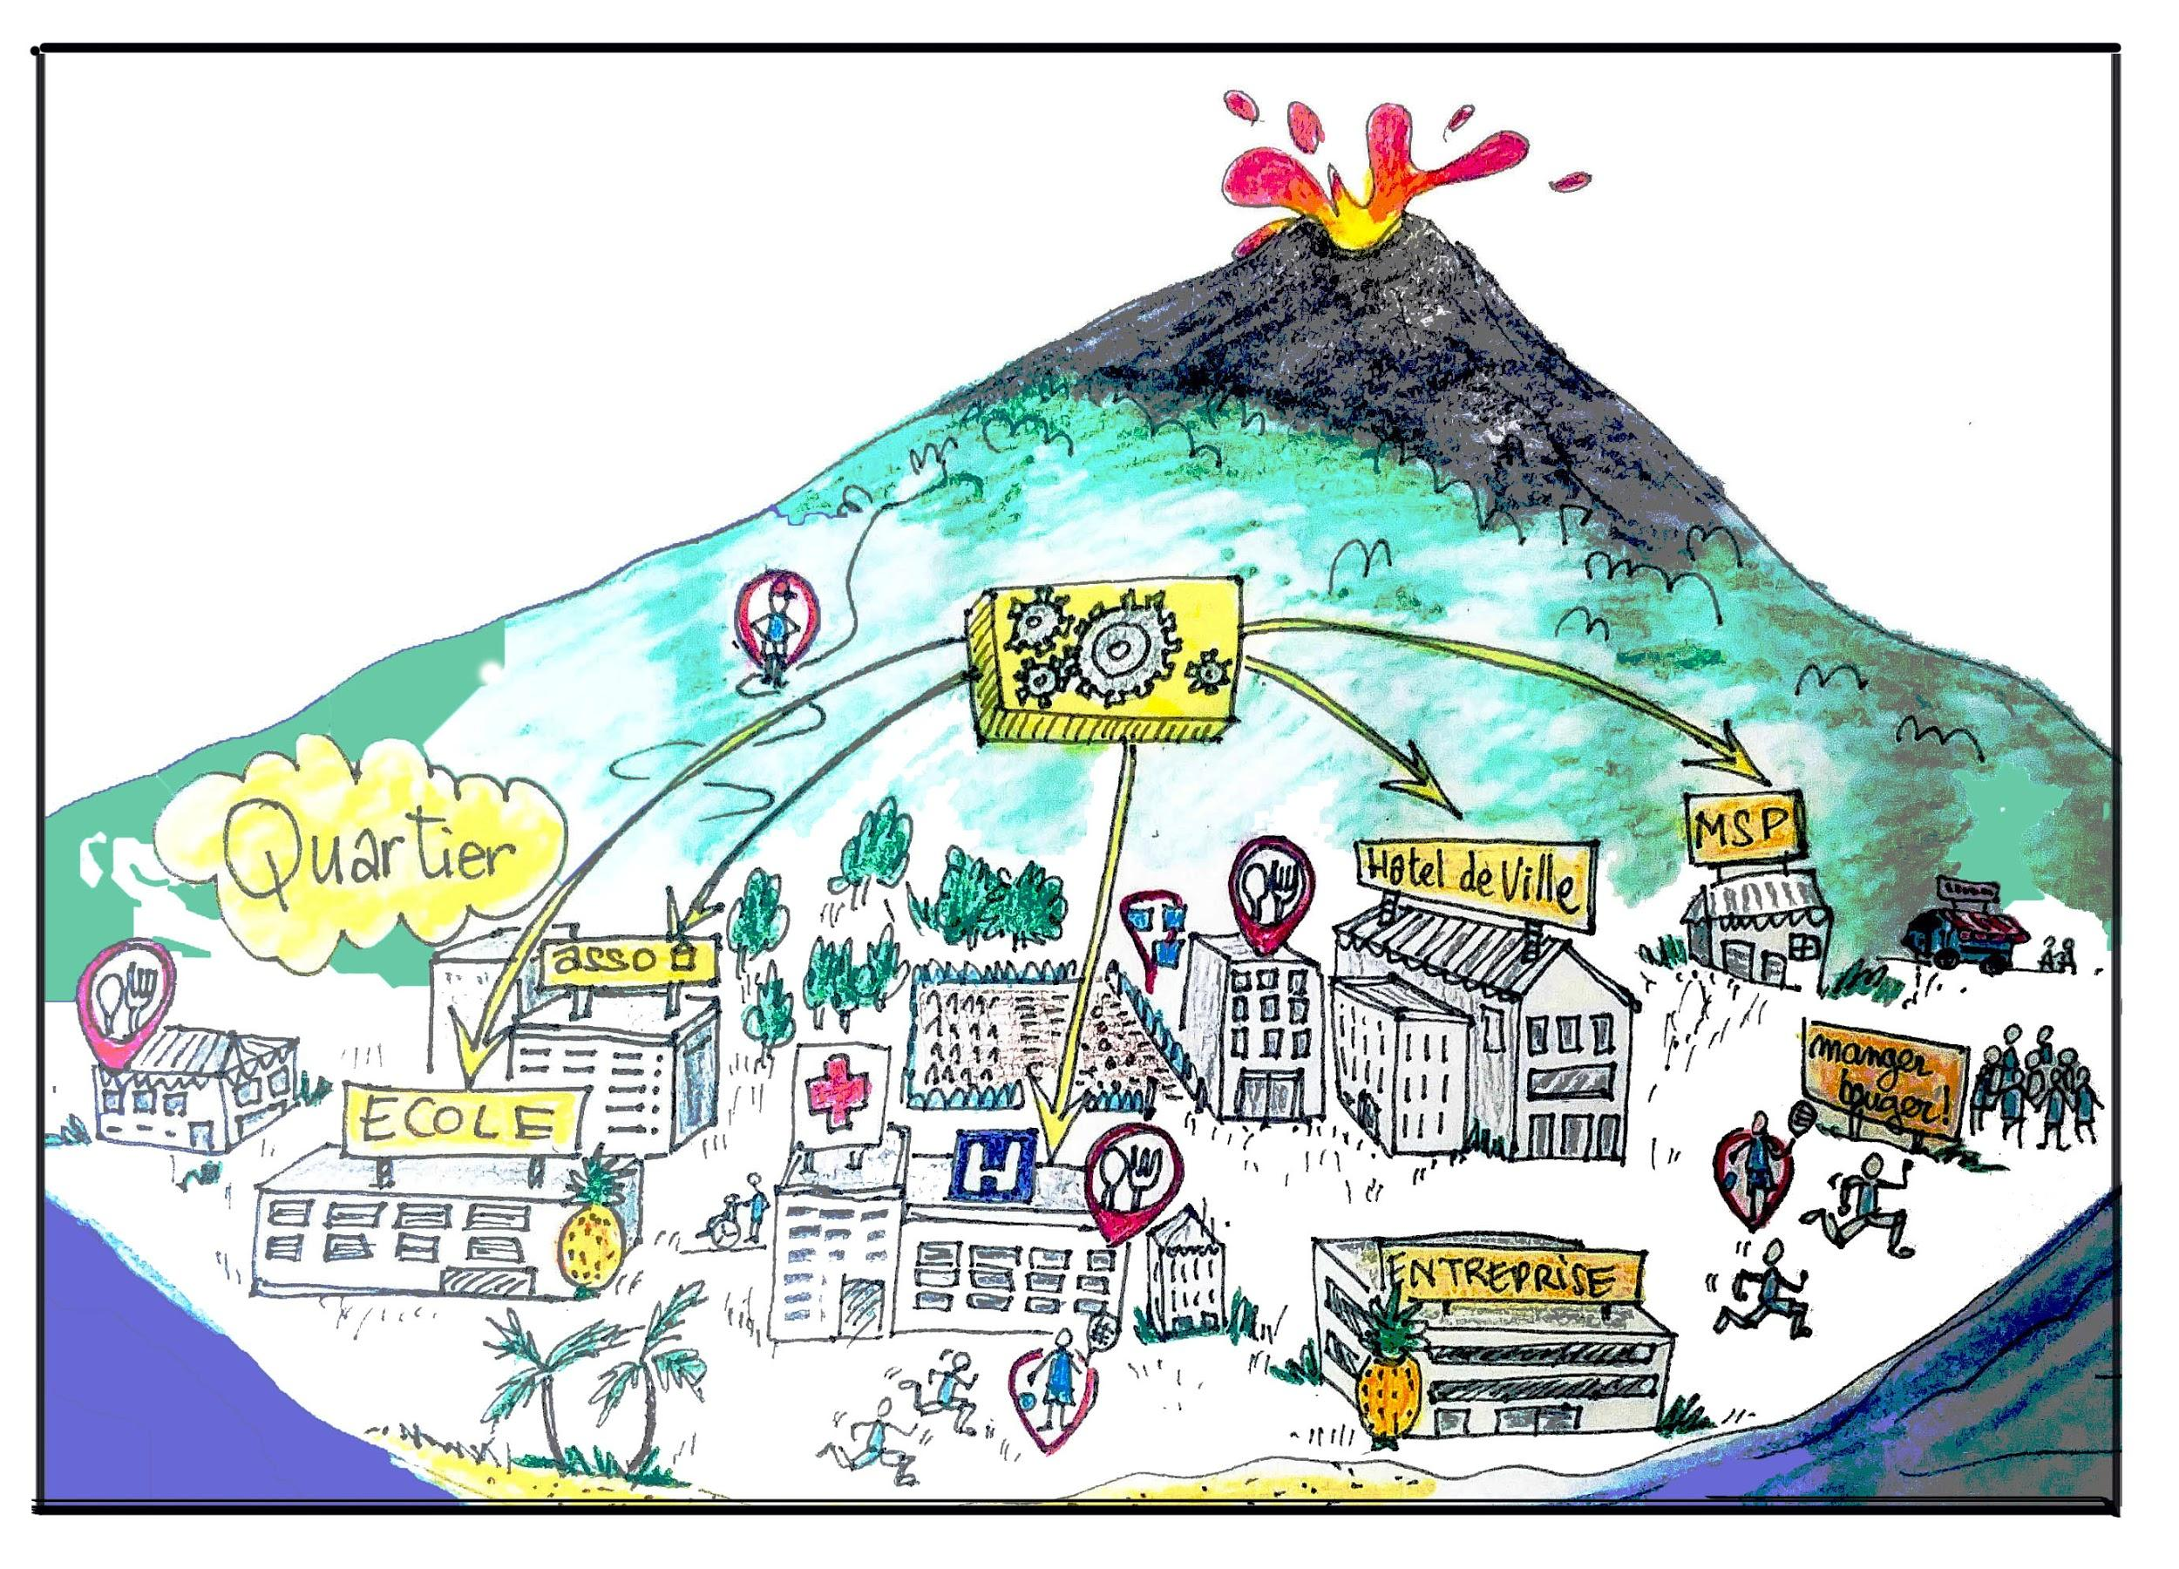
Stratégie régionale de Prévention et de promotion de la santé

Slide 27
La démographie médicale – Dr RAMBAUD
Eléments de contexte
L'ensemble des cabinets de cardiologie de ville comporte actuellement 41 cardiologues installés, soit 4.5 cardiologues pour 100 000 habitants à la Réunion (860 000 habitants en 2020). A noter, la présence de 20 cardiologues actifs à la Réunion dans le service public.
A 5 ans, si aucun nouveau cardiologue ne s'installe, il ne restera que 27 cardiologues installés dans toute l'île avec des disparités géographiques importantes, soit 2.3 cardiologues pour 100 000 habitants (population extrapolée à 900 000 habitants en 2024).
Région nord (St Denis, Ste Marie, Ste Suzanne) : 205 000 hab en 2016
2020 : 13 cardiologues
2025 : 8 cardiologues
Région est (St André, St Benoit, Bras Panon, Salazie) : 126 000 hab en 2016
2020 : 6 cardiologues
2025 : 5 cardiologues
Région ouest (Le Port, St Paul, St Gilles, St Leu) :215 000 hab en 2016
2020 : 9 cardiologues
2025 : 4 cardiologues
Région sud (St Louis, St Pierre, St Joseph, Le Tampon) : 307 000 hab en 2016
2020 : 13 cardiologues
2025 : 10 cardiologues
Il ressort de l’enquête que les délais d'attente pour une consultation de cardiologie en ville s’étendent actuellement entre 1,5 à 6 mois sur notre île.

Slide 28
La démographie médicale – Dr RAMBAUD
Eléments de contexte
Parallèlement sur les 3 dernières années, on compte l’installation sur l’île de 3 nouveaux cardiologues :
Dr CAUDRON installé dans le privé dans le sud provenant du public CHU Sud
Dr MORLON installé dans le privé dans le nord, ancien interne océan indien
Dr VALLET installé dans le privé dans le sud venant de métropole.
Dr COURNOT installé dans le privé au Port, ancien PH de St Paul.
Dr AMZALLAG installé à St Pierre dans le privé, ancien assistant CHU Sud.
Dr JEANNOT remplaçant permanent à St Louis, ancien PH CHU Sud
A noter deux à trois cardiologues remplaçants réguliers couvrant l’ouest et le sud de l’île

Slide 29
La démographie médicale – Dr RAMBAUD
Eléments de contexte
Démographie cardiologique hospitalier
 | Assistant | PH
CHU NORD | 2 | 7
CHU SUD | 6 | 4
CHOR | 0 | 2 demis
TOTAL | 8 | 12

Slide 30
La démographie médicale – Dr RAMBAUD
Eléments de contexte
DEMOGRAPHIE CARDIOLOGIQUE A MAYOTTE
Un cardiologue libéral à Mamoudzou.
Aucun cardiologue hospitalier.
Population environ 220 000 habitants.
L'intérêt de la télécardiologie dans ce contexte est évident.
Des propositions ont déjà été faites par l'équipe de cardiologie de Ste Clotilde dès 2010.
De nouvelles propositions seront faites début 2020 à l'ARS suite à la restructuration de l'équipe de cardiologues de la CSC.

Slide 31
La démographie médicale – Dr RAMBAUD
Proposition
1/ Les moyens humains
Les 1ères mesures à mettre en œuvre sont :
Reprendre la formation des internes de cardiologie sur l'île de la Réunion. Nous savons que 25 % des médecins formés en tant qu'internes Océan Indien vont rester par la suite s'installer sur l'île. Il faut donc en urgence remettre en place une formation d'internat en cardiologie Océan Indien avec une quantité suffisante d'internes formés de façon annuelle (au moins 5).
Des incitations financières pour motiver l'installation des cardiologues métropolitains à l'île de la Réunion : développement des zones franches, indexation des actes techniques demandée depuis plus de 20 ans à tous les gouvernements, sans succès jusqu'à présent. Nous rappelons que les médecins spécialistes sont les seuls professionnels de santé à ne pas avoir bénéficié de l'indexation de leurs actes techniques.
Des aides à l’installation des nouveaux cardiologues libéraux comme celles qui sont proposées dans le service public à savoir la prise en charge des frais de transport et de déménagement de la Métropole, des aides financières au logement ….

Slide 32
La démographie médicale – Dr RAMBAUD
Proposition
2/ Les moyens logistiques
La mise en place de moyens logistiques est indispensable :
L'ajout d'un bloc de chirurgie cardiaque supplémentaire avec salle hybride pour permettre le développement de toute l'activité structurelle cardiologique en pleine croissance : + 400 % d'augmentation de l'activité TAVI entre 2013 et 2016. Le TAVI connait également un développement important à la Réunion ces dernières années. Jusqu'à ce jour, 10 patients suivis par l'équipe de Sainte Clotilde sont décédés en attente de TAVI, faute de créneau. Actuellement, les délais d'attente sont de 3 mois pour ces patients extrêmement graves, inopérables, ne pouvant pas être transférés en Métropole du fait de cette gravité et de l'instabilité de leur pathologie. Ces locaux sont nécessaires mais également le personnel : infirmier, aide-soignant, brancardier et anesthésiste.
La chirurgie cardiaque thoracique et vasculaire : Seul service assurant depuis 30 ans la chirurgie cardiaque de l’ile. Nécessité d’augmenter le capacitaire : Hospitalisation, Réa CTCV Augmenter le nombre de blocs (équipés en personnels), Salles conventionnelles et hybrides. Augmentation des moyens humains (En particulier cardiologues hospitaliers et médecins vasculaires) Nécessité de soutenir le projet de transplantation cardiaque

Slide 33
La démographie médicale – Dr RAMBAUD
Proposition
Incitation à la création d'Unités de prise en charge de la douleur thoracique comme celle crée il y a trois ans à la clinique Sainte Clotilde. Ces unités permettent une prise en charge rapide et efficace des patients potentiellement coronariens et pour lesquels il existe une relation directe entre le délai de prise en charge et le pronostic. Actuellement ces patients s'adressent aux urgences classiques ou les délais de prises en charge sont tristement d'actualités. Il faudrait peut-être créer ces unités aux seins même des urgences « classiques »
Nécessité de développer des unités d'insuffisance cardiaque. L'insuffisance cardiaque est une pathologie à l'incidence croissante qui ne va faire qu'augmenter avec le vieillissement de la population. Elle nécessite une prise en charge spécifique difficile à mettre en œuvre aujourd'hui dans tous les services de cardiologie de la Réunion tels qu’ils sont organisés.
Développement des centres de réadaptation cardiaque. Actuellement, les délais pour bénéficier d'une rééducation cardiaque après un infarctus ou une chirurgie cardiaque sont de 3 à 6 mois. Or de très nombreuses études montrent un gain très significatif en termes de morbimortalité lorsque les patients peuvent bénéficier de ces réadaptations dans le mois suivant leur évènement (infarctus ou chirurgie).

Slide 34
La démographie médicale – Dr RAMBAUD
Conclusion
Ce document concerne essentiellement la cardiologie de 1er recours, la cardiologie de 2ème recours réalisée dans les secteurs hospitaliers qui sont le CHU sud, CHU nord, CHOR, Clinique Sainte Clotilde sont également concernés mais de façon mais dramatique.
Il y a donc urgence à mettre en place un plan pour la cardiologie réunionnaise comme a été fait un plan pour la périnatalité et la santé mentale à la Réunion. Tous les acteurs de la santé seront nécessaire afin de trouver des solutions :
la communauté médicale,
l’ARS,
les universités,
les directeurs d’hôpitaux,
les syndicats de médecins URML OI,
la CGSS,
et le conseil de l’ordre.
En l’absence de prise en charge urgente de cette problématique, la Réunion se dirige vers une crise sanitaire bien plus meurtrière que la crise du Chikungunya.

Slide 35
Point d’information sur l’exercice coordonné à la Réunion
Notes:
35

Slide 36
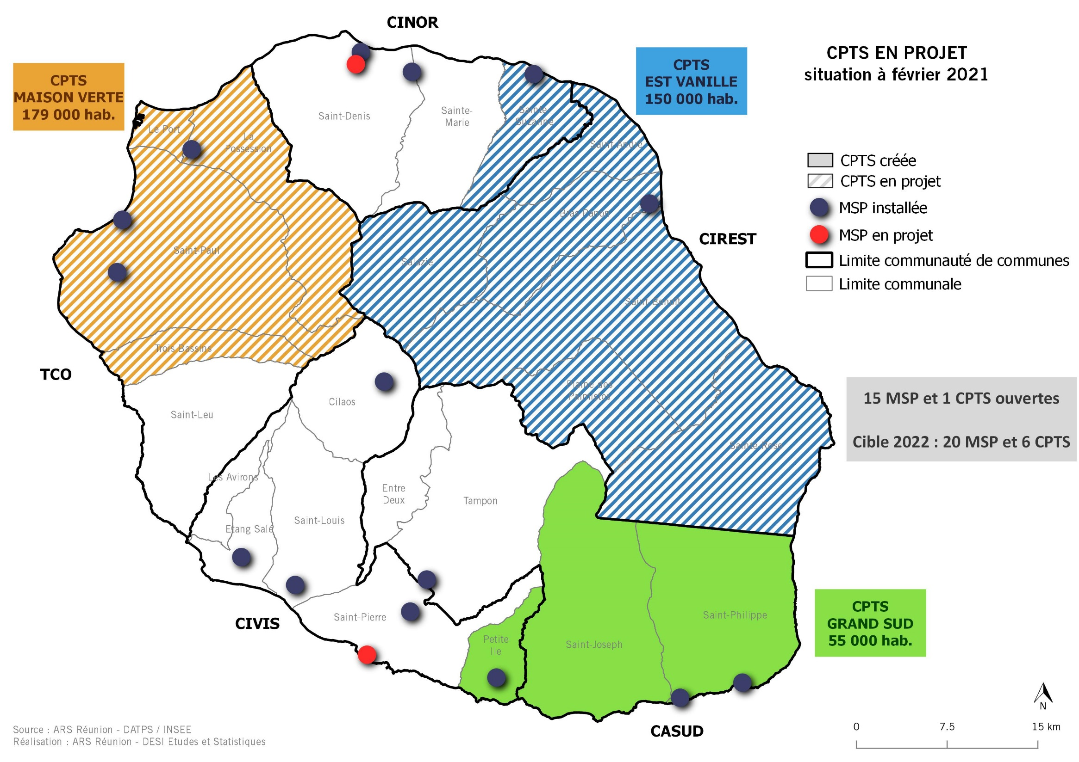

Slide 37
MERCI DE VOTRE ATTENTION
Notes:
37

